Slide 1
«День защитника Отечества…»
СВОЯ ИГРА
Начать игру

Slide 2
КАТЕГОРИИ
ОТЛИЧИЯ 1 | 10 | 20 | 50
КОМАНДЫ 2 | 10 | 20 | 50
СЧИТАЕМ 3 |  | 20 | 50
НАЗВАНИЯ 4 | 10 | 20

Slide 3
«КАТЕГОРИЯ 1» за 10
ВОПРОС: Кто носит голубые береты? …
Правильный ответ:Военнослужащие ВДВ

Slide 4
«КАТЕГОРИЯ 1» за 20
ВОПРОС: Как узнать звание военнослужащего?…
Правильный ответ:По погонам

Slide 5
«КАТЕГОРИЯ 1» за 50
ВОПРОС: Чем отличается речной якорь от морского?…
Правильный ответ:у речного 2 зуба, а у морского 4 зуба

Slide 6
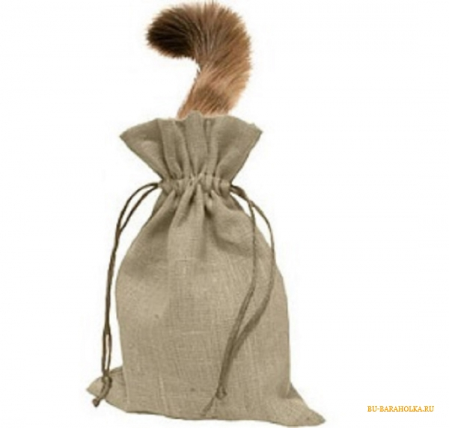
КОТ В МЕШКЕ
ВОПРОС: О чем эта старая русская загадка: «Глазами не увидишь, руками не возьмёшь, а без него в атаку не пойдёшь»? …
Правильный ответ: «Ура» – боевой клич при атаке

Slide 7
«КАТЕГОРИЯ 2» за 20
ВОПРОС: Как называется бег с криком «Ура!» …
Правильный ответ:атака

Slide 8
«КАТЕГОРИЯ 2» за 50
ВОПРОС: Как звучит вечерняя команда в казарме?
Правильный ответ: «Отбой!»

Slide 9
«КАТЕГОРИЯ 3» за 20
ВОПРОС: Сколько ложек пшенной каши сможет съесть натощак очень голодный солдат?…
Правильный ответ:Одну, вторая не будет съедена на тощак

Slide 10
«КАТЕГОРИЯ 3» за 50
ВОПРОС: Какое колесо автомобиля не вращается, когда главнокомандующий подъезжает к штабу? …
Правильный ответ:запасное

Slide 11
«КАТЕГОРИЯ 4» за 10
ВОПРОС: Как назвается мелодия с четким ритмом, под которую легко шагать?
Правильный ответ:марш

Slide 12
КОТ В МЕШКЕ
ВОПРОС: Лестница, по которой поднимаются на корабль или самолет?…
Правильный ответ:трап

